Slide 1
MVP简介

Slide 2
1、Android开发框架 2、MVP模式简介 3、Demo讲解

Slide 3
Android开发框架
MVC（Model View Controller）
MVP模式（Model View Presenter）
MVVM模式（Model - View - ViewModel）

Slide 4
MVP模式
1、MVP简介
2、MVP之Model
3、MVP之View
4、MVP之Presenter

Slide 5
MVP简介 （Model View Presenter）
MVP作为MVC的演化版本，也是作为用户界面（用户层）的实现模式。MVP所对应的意义：M-Model-模型、V-View-视图、P-Presenter
Presenter在MVP中起着逻辑控制处理的角色，起着控制各业务流程的作用。
M与V不直接关联也就是不存在直接关系，这两者之间隔着P层，P负责调控V与M之间的简介交互，
P与V、M的交互使用接口定义交互操作可以进一步达到松耦合也可以通过接口更加方便的进行单元测试。

Slide 6
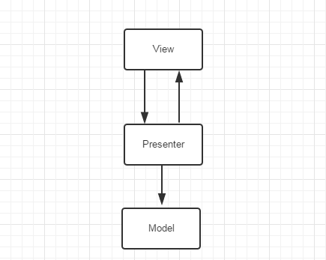
MVP结构图：

Slide 7
MVP之Model
Model 是用户界面需要显示数据的抽象，也可以理解为从业务数据（结果）那里到用户界面的抽象（Business rule, data access, model classes）。业务规则、数据访问模型类
业务逻辑和实体模型 —— 负责处理数据的加载或者存储

Slide 8
MVP之View
视图这一层体现的很轻薄，负责显示数据、提供友好界面跟用户交互就行。MVP下Activity和Fragment体现在了这一层，Activity一般也就做加载UI视图、设置监听再交由Presenter处理的一些工作，所以也就需要持有相应Presenter的引用。例如，Activity上滚动列表时隐藏或者显示Acionbar（Toolbar），这样的UI逻辑时也应该在这一层。另外在View上输入的数据做一些判断时，例如，EditText的输入数据，假如是简单的非空判断则可以作为View层的逻辑，而当需要对EditText的数据进行更复杂的比较时，如从数据库获取本地数据进行判断时明显需要经过Model层才能返回了，所以这些细节需要自己掂量。
负责View的绘制以及与用户交互

Slide 9
MVP之Presenter
Presenter这一层处理着程序各种逻辑的分发，收到View层UI上的反馈命令、定时命令、系统命令等指令后分发处理逻辑交由业务层做具体的业务操作，然后将得到的 Model 给 View 显示。
负责完成View于Model间的交互 —— 相当于协调者

Slide 10
MVP优点
模型与视图完全分离，我们可以修改视图而不影响模型。
可以更高效的使用模型，因为所有的交互都发生在一个地方——presenter内部
我们可以将一个presenter用于多个视图，而不需要presenter的逻辑。这个特性非常有用，因为视图的变化总是比模型的变化频繁。
View接受用户的交互请求
2、View将请求转交给Presenter
3、Presenter操作Model进行数据库更新
4、数据更新之后，Model通知Presenter数据发生变化
5、Presenter更新View的数据

